Slide 1


Prevent
stress eating
Gun Ahn 2014-18531
창의공학 설계 2020/12/10 2pm
Notes:
네 안녕하세요 prevent stress eating 이라는 주제로 발표를 하게 된 안건 입니다.

Slide 2






Introduction
Code
Install & Run
Future Work
CONTENTS
Notes:
오늘 발표 순서는 다음과 같습니다. 먼저 왜 다음과 같은 연구를 생각하게 되었는지 알려드리고,
어떤 방식으로 코드를 짰는지, 그리고 어떤 방식으로 설치하여 작동했는지 알려드리겠습니다.
그리고 마지막으로 추후에 어떤 연구가 더 적용될 수 있을지에 대해 말씀드리겠습니다.

Slide 3

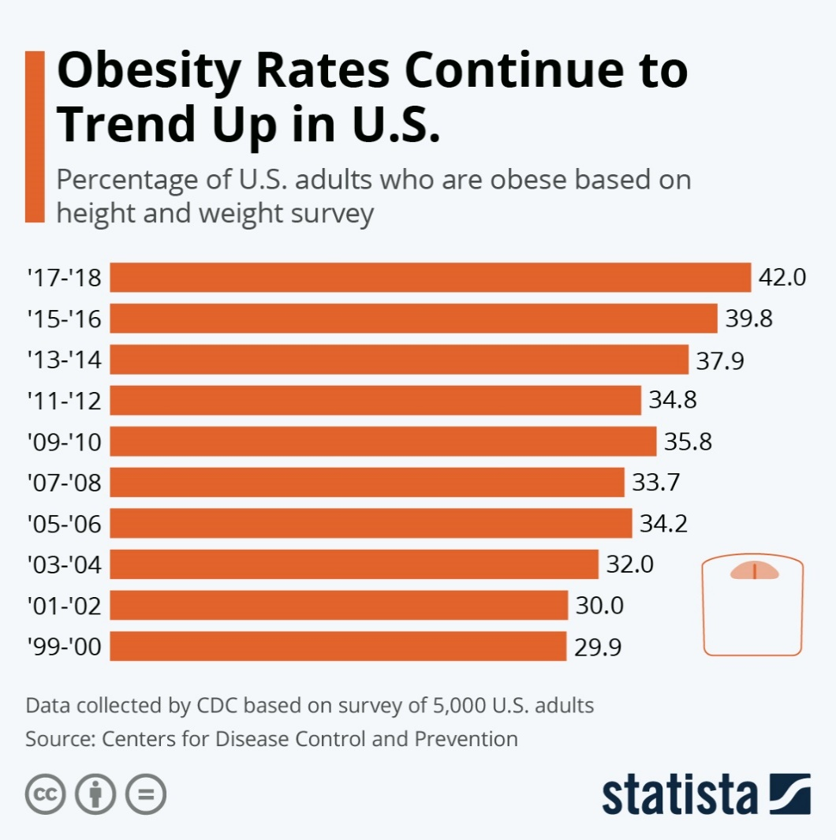
iNTRO
Obesity rate
More than 40% of American population are obesed
it is associated with poorer mental health outcomes and reduced quality of life.
Associated with the leading causes of death
Centers for Disease Control(CDC) 2019
Notes:
40%가 넘는 미국인들이 비만이라고 합니다. 그리고 비만은 정신적인 건강에도 큰 영향을 끼치며, quality of life에도 굉장히 중요한 요소 로 알려져 있습니다. 또한 죽음에까지 다양한 방식으로 영향을 끼칩니다.

Slide 4

iNTRO
What is stress eating?
슬프거나 스트레스를 받을 때 먹는 것으로 푼다.
먹는 것을 통해 도피
왜? : 먹는 것은 편안함을 줌
가장 건강에 좋지 않은 음식들이 편안함을 준다
Yau YH, Potenza MN. Stress and eating behaviors. Minerva Endocrinol. 2013;38(3):255-67.
Notes:
물론 비만에는 다양한 원인이 있지만, 그 중에서도 건강하지 못한 원인 중 하나가 바로 stress eatin입니다. 이는 stress를 받는 상황에서 먹는 것으로 푸는 것인데요, 먹는 것을 통해 해당한 문제를 그냥 도피하는 방식입니다. 아쉽게도 가장 건강에 좋지 않은 음식들이 편안함을 주기에 스트레스성 폭식을 하고, 그 결과로 또 스트레스를 받는 악순환이 계속 되는 경우가 있습니다.

Slide 5

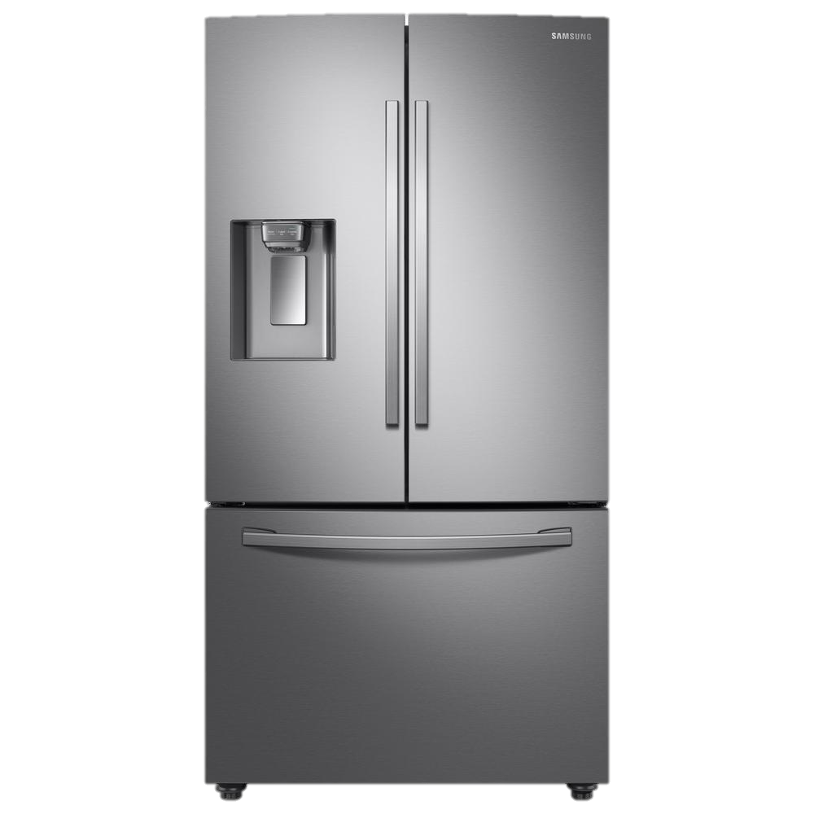

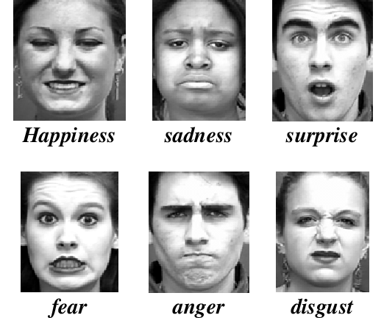
Idea
Code
Stress eating !
Notes:
그래서 제가 제안한 아이디어가 바로 행복한 얼굴 표정을 할 때에만 냉장고가 열리는 모델입니다.

Slide 6
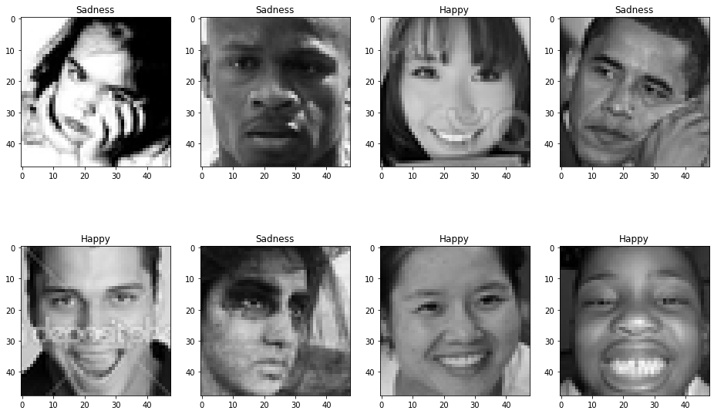
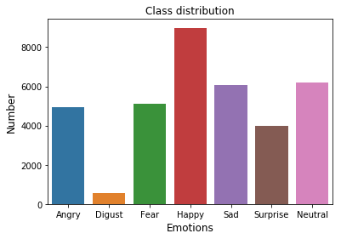
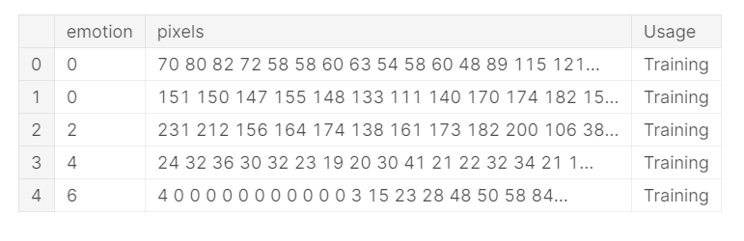
Dataset – FER 2013.csv
Code
Notes:
이제 먼저 코딩에 대해서 말씀 드리겠습니다.
먼저 데이터 셋으로 FER-2013이라는 데이터를 이용했습니다. 케글이라는 사이트로, 데이터를 주어지고 그에 따라 contest를 하는 형식입니다.
총 18000개 정도의 얼굴이 csv파일로 저장이 되어있고, 각각 emotio이 7가지로 label되어 있고, csv 파일로 0~255의 수치로 흑백 사진이 되어 있습니다. 여기서 모델을 트레이닝 하였고, GPU를 사용하여 약 24시간 정도 트레이닝이 걸렸던 것 같습니다.

Slide 7
Python - run
Code
import tensorflow as tf from tensorflow import keras import numpy as np import cv2 import serial print('serial ' + serial.__version__) # Set a PORT Number & baud rate PORT = 'COM6' BaudRate = 9600 ard= serial.Serial(PORT,BaudRate) def led_on(): ard.write(b'1') print('on') def led_off(): ard.write(b'0') print('off') emotion = ['Anger', 'Disgust', 'Fear', 'Happy', 'Sad', 'Surprise', 'Neutral']
Notes:
먼저 파이썬 코드는 다음과 같은데요, 파이썬에서 아두이노와 연결하는 pyserial 이라는 것을 주었고, 함수를 정의하여 아두이노에 1을 전하는 것과, 0을 전하는 것을 정했습니다.

Slide 8
Python - run
Code
if ret==True: img= cv2.cvtColor(frame, cv2.COLOR_BGR2GRAY) faces = face_cas.detectMultiScale(img, 1.3,5) for (x, y, w, h) in faces: face_component = img[y:y+h, x:x+w] fc = cv2.resize(face_component, (48, 48)) inp = np.reshape(fc,(1,48,48,1)).astype(np.float32) inp = inp/255. prediction = model.predict_proba(inp) em = emotion[np.argmax(prediction)] score = np.max(prediction) cv2.putText(frame, em+" "+str(score*100)+'%', (x, y), font, 1, (0, 255, 0), 2) cv2.rectangle(frame, (x, y), (x+w, y+h), (0, 0, 255), 2) i=i+1 totalemotion.append(em) if em == 'Happy': if totalemotion[i-2] != 'Happy': led_on()
elif em == 'Disgust': if totalemotion[i - 2] != 'Disgust': led_off()
Notes:
그리고 이것이 webcam을 이용하여 realtime으로 표정을 읽는 것인데요, 이전 표정이 happy가 아니었다가 happy로 바뀌는 순간 led_on을 하고, (1을 전달) 그 외 다른 표정에서도 같은 방식인데, Disgust가 아니었다가 disgust로 바뀌면 아두이노에 0을 전달하는 방식입니다.

Slide 9
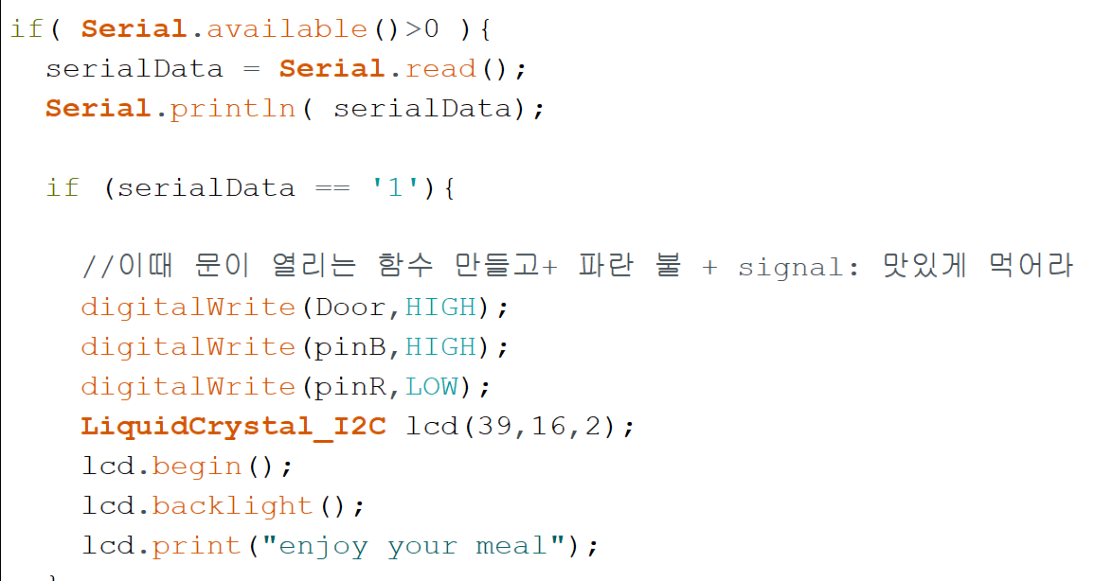
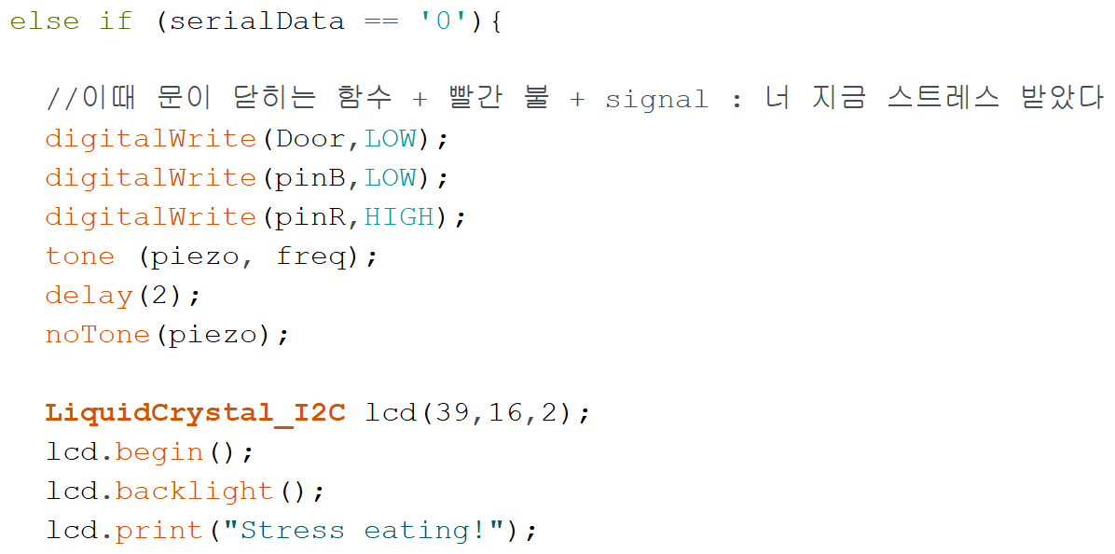
Arduino
Code
Notes:
이건 아두이노 코드 인데요. 웃는 영상일 경우에 문이 열리고, 파란불이 켜지며 시그널로는 emjoy your meal을 표시하고
반대로 disgust나 sad일 때에는 문이 잠기고, 빨간불이 생기며 piezo를 통해서 알림음일 만드는 구조 입니다.

Slide 10

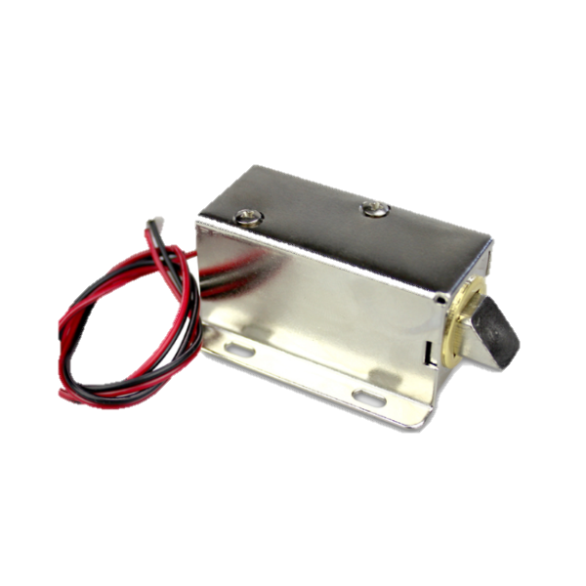
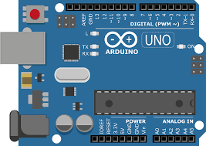
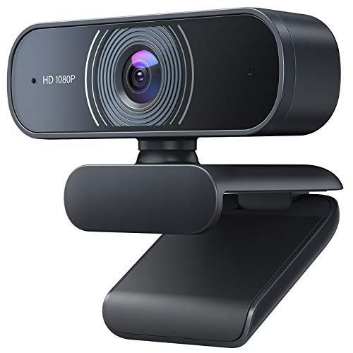
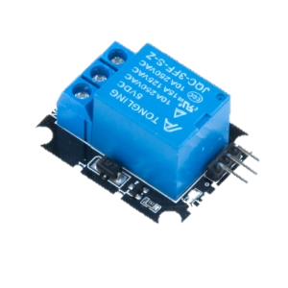
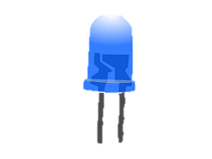
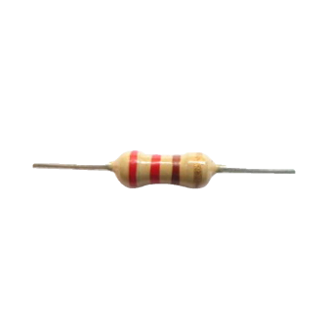
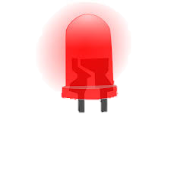
Tools
Installation
Notes:
사용한 부품은 다음과 같습니다. 여기서 저기 좌측 상단의 솔레노이드 도어락으로 개인적으로 구입했고, 나머지는 웹켐, 아두이노, 변압기 등이 있습니다.

Slide 11
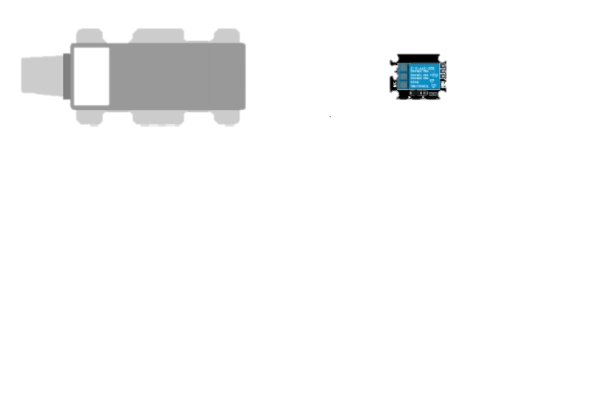

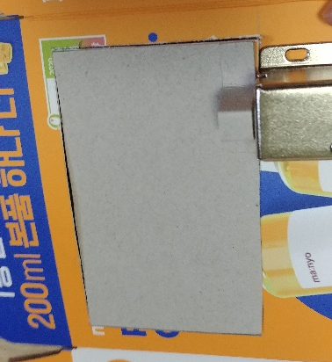
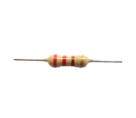
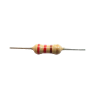
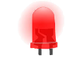
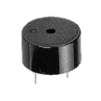
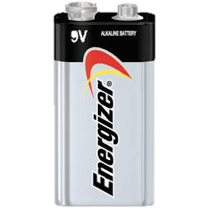
회로도
Installation
COM
NC
Notes:
사용한 부품은 다음과 같습니다. 여기서 저기 좌측 상단의 솔레노이드 도어락으로 개인적으로 구입했고, 나머지는 웹켐, 아두이노, 변압기 등이 있습니다.

Slide 12
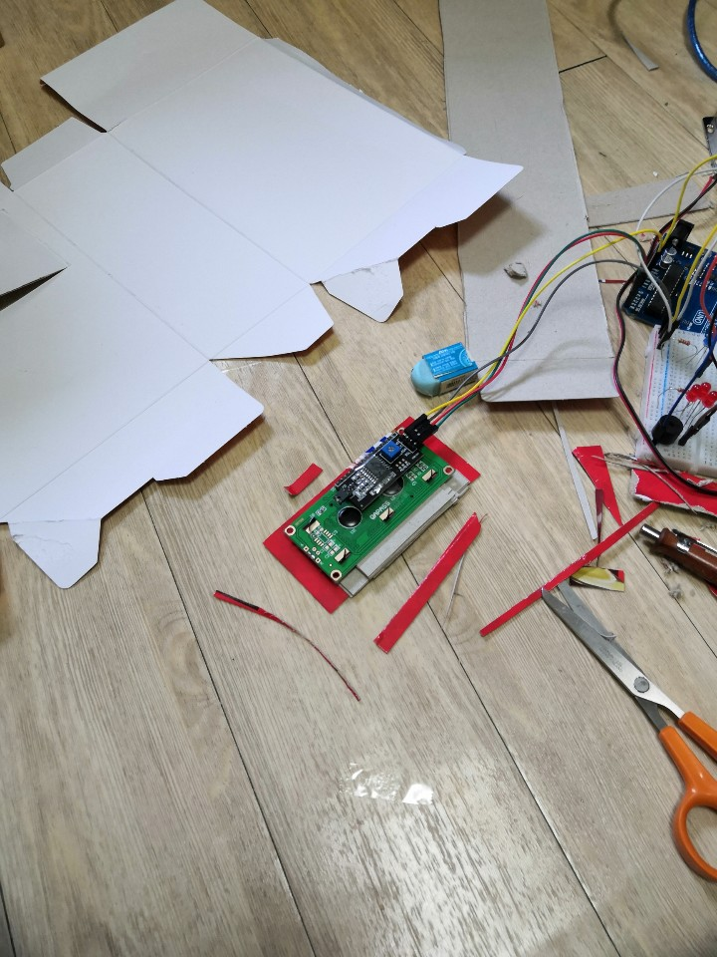
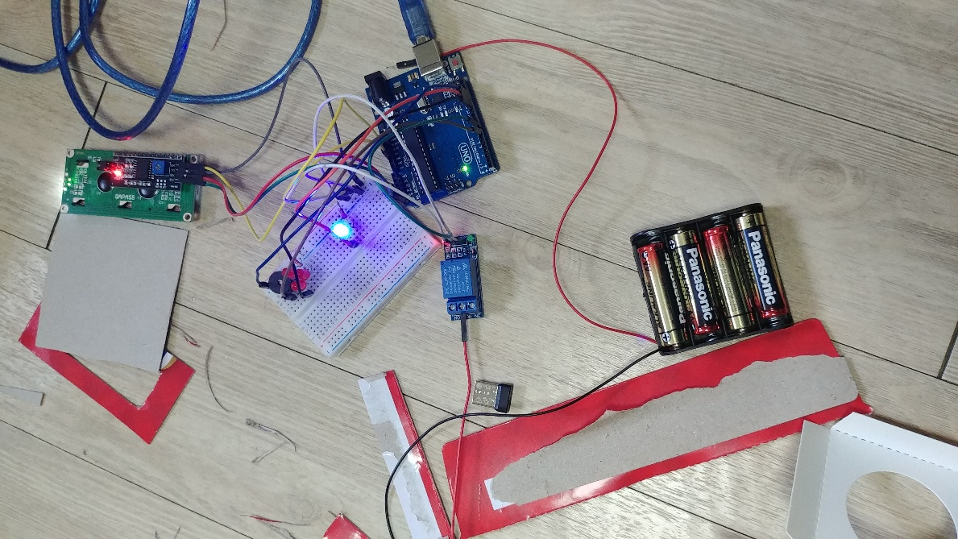
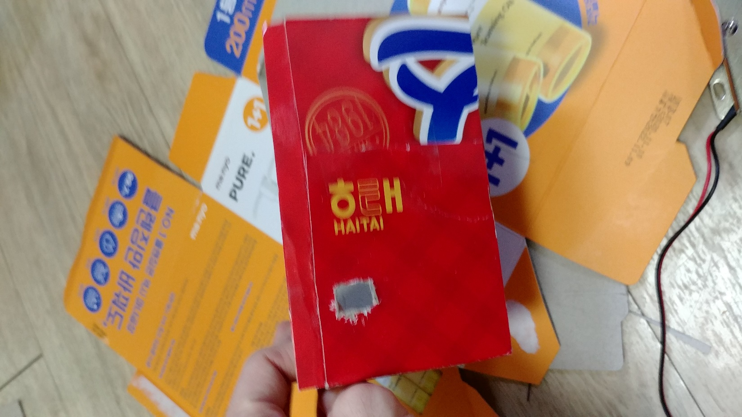
Process
Installation
Notes:
과자 박스를 잘라서 냉장고에 만들었고 우측 상단이 전체 연결된 구조입니다.

Slide 13

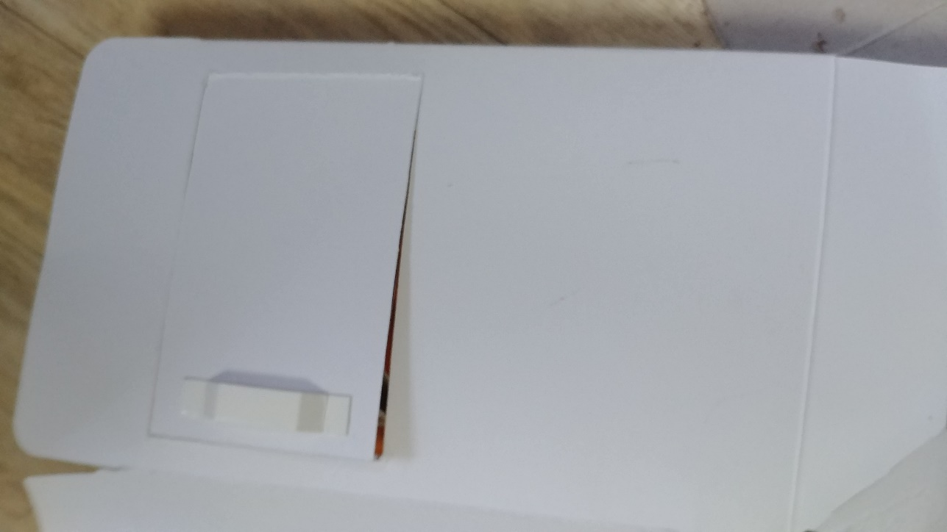
Process
Installation
Notes:
이게 바로 문이 잠기고 잠기지 않는 모습인데요, 바로 저기 빨간색 네모 부분이 도어락으로 작용해서 도어락을 잠그게 되면 해당 부분이 튀어나와 문이 잠기고, 웃어서 문이 열리는 경우 해당 부분이 내려가게 되었습니다.

Slide 14
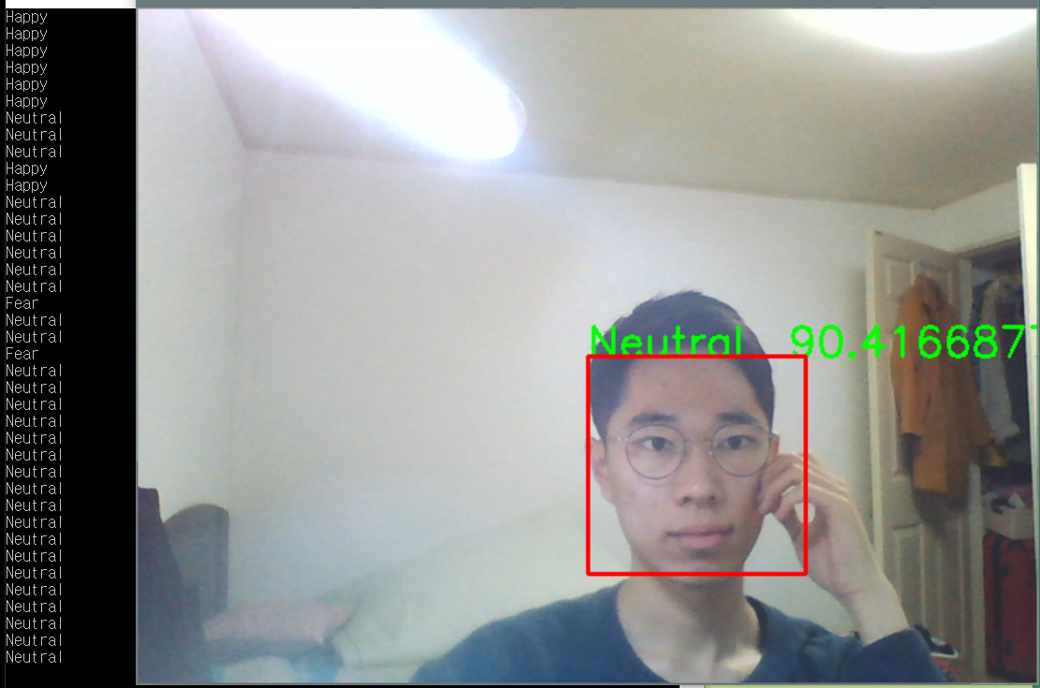
How does it work?
Run
Notes:
웹캠을 통해서 구현한 상황입니다. 이게 realtime으로 감정을 tract 하는 것인데요

Slide 15
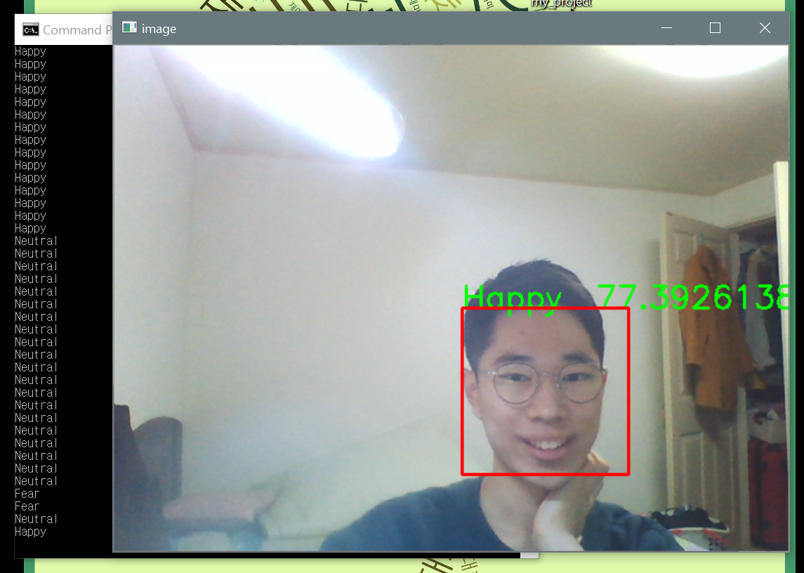
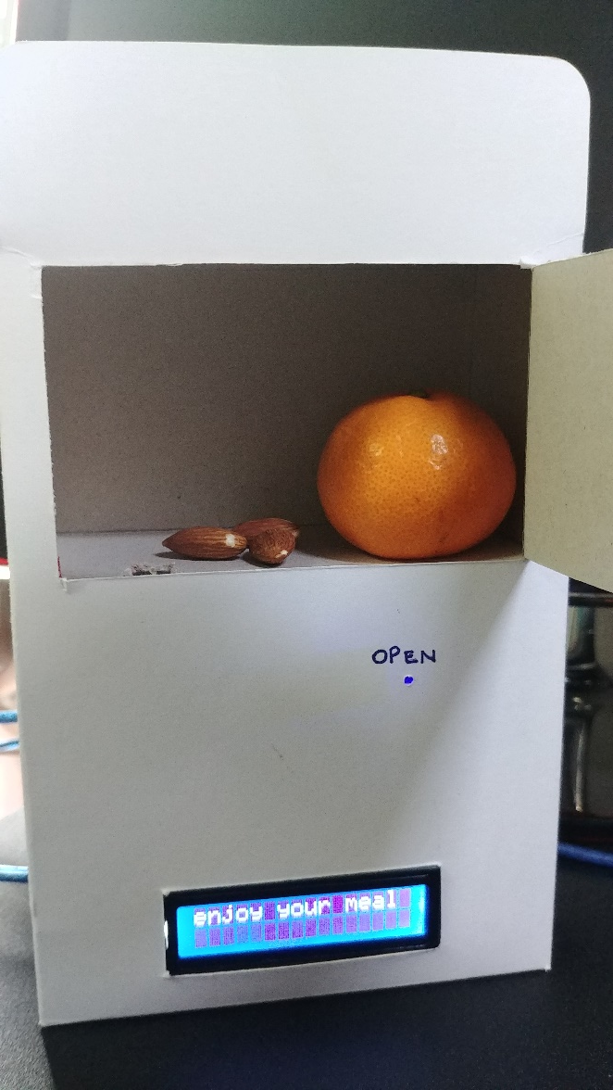
How does it work?
Run
OPEN
Notes:
이건 happy가 되어서 enjoy your meal를 보여주며 문이 열리는 것이구요 해당 open이라고 되어 있는 곳에 파란색으로 불이 들어옵니다.

Slide 16
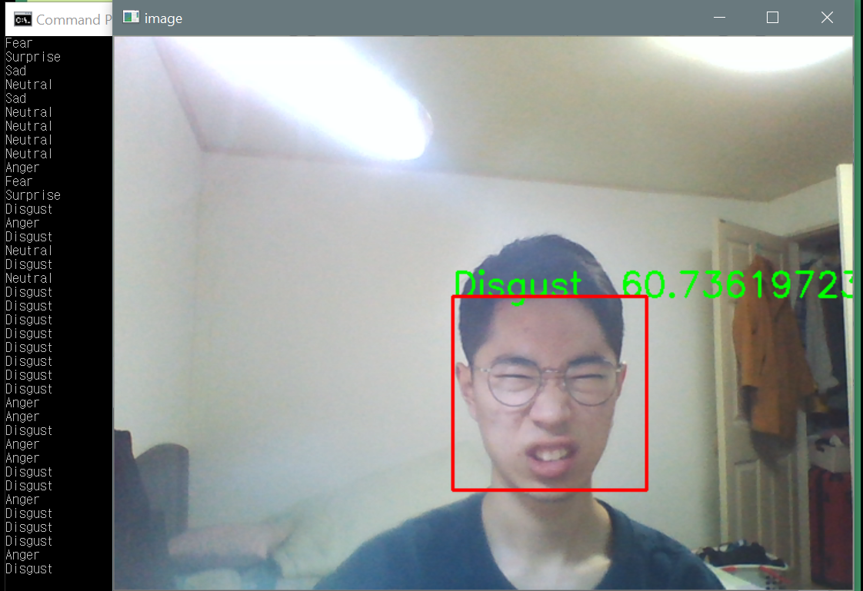
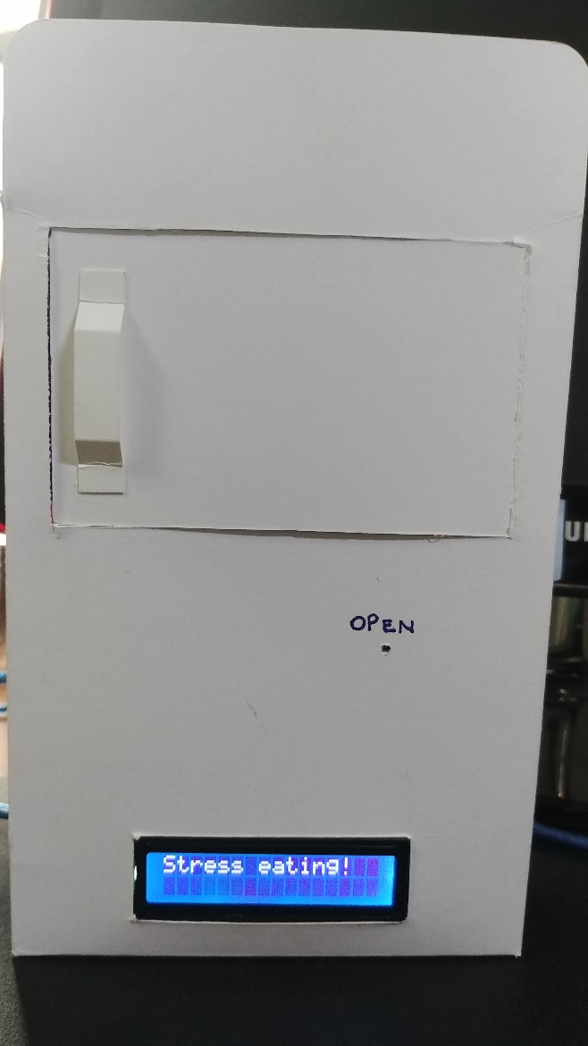
How does it work?
Run
Notes:
반대로 disgut의 표정이면 문이 잠기게 됩니다.

Slide 17
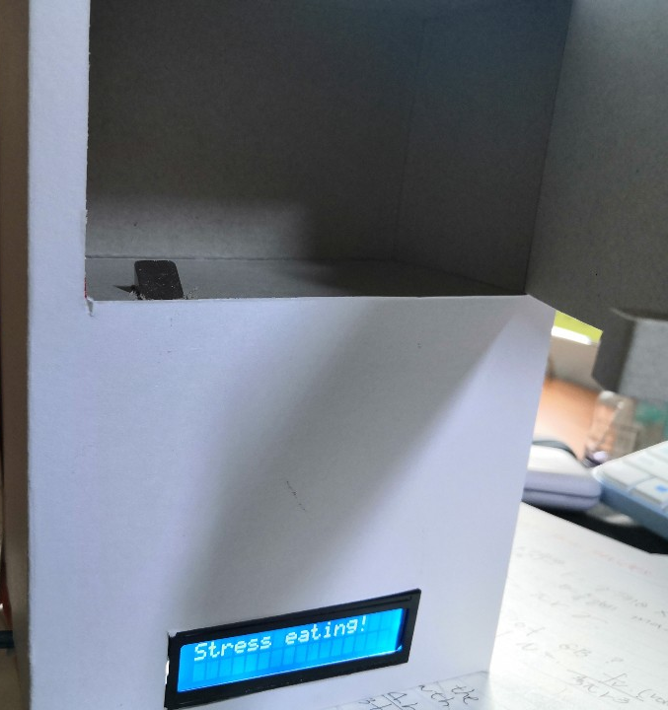
How does it work?
Run
Notes:
바로 이렇게 솔레노이드 부분이 나와서 잠기게 되었습니다.

Slide 18
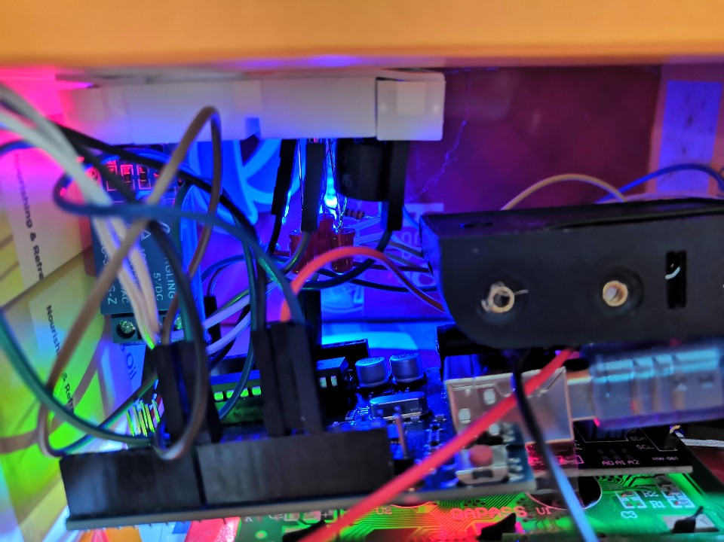
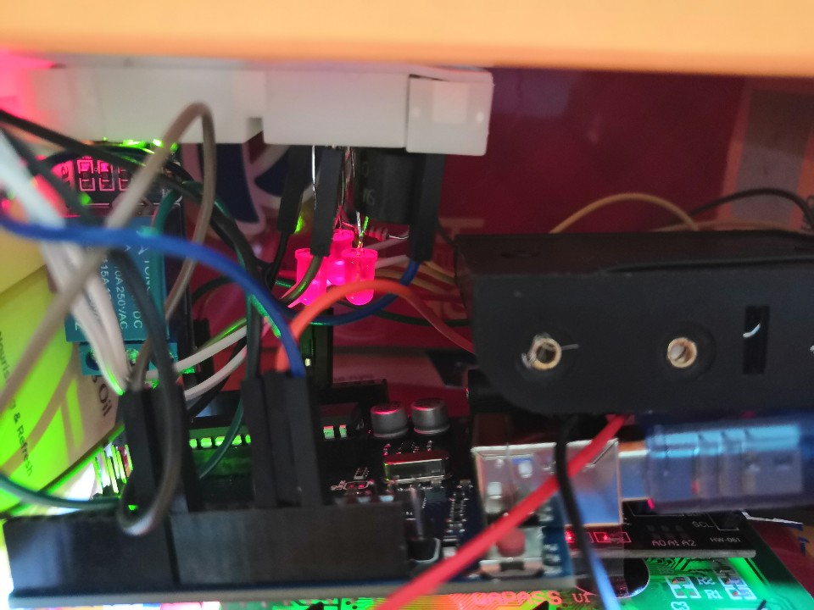
Process
Installation
Notes:
내부는 다음과 같이 열릴 때 푸른색 불, 닫힐 때 붉은 불인데요, 아쉽게도 붉은색 led는 너무 밝기가 낮아서 3개를 이용했음에도 외부에서 유의미하게 보이진 않았습니다.

Slide 19
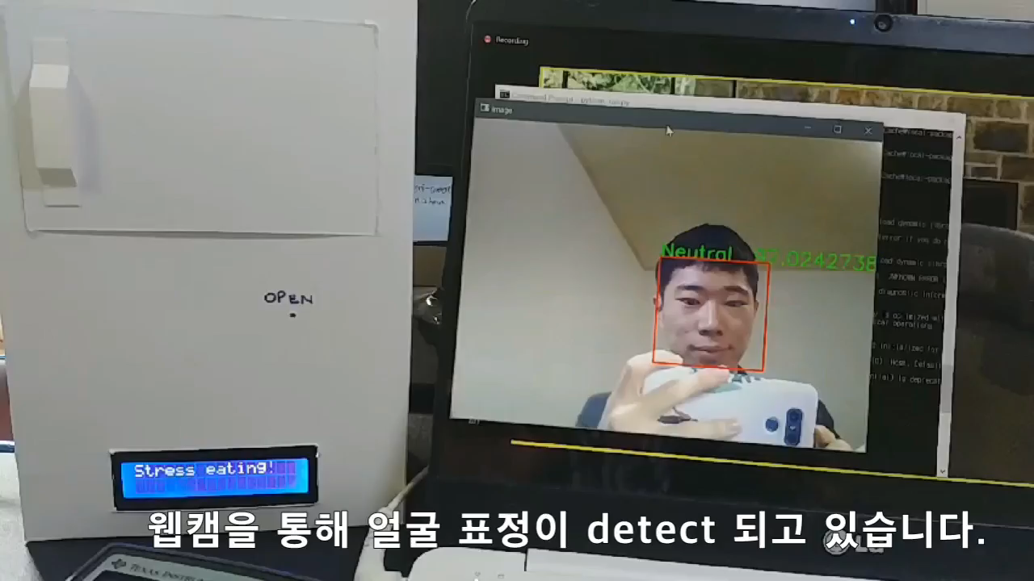
시현 영상
Installation
Notes:
내부는 다음과 같이 열릴 때 푸른색 불, 닫힐 때 붉은 불인데요, 아쉽게도 붉은색 led는 너무 밝기가 낮아서 3개를 이용했음에도 외부에서 유의미하게 보이진 않았습니다.

Slide 20

Health check
Future work
Emotions check -> cloud update -> Depression early detection
Heart beat check -> normal health check
20
Notes:
Future work으로는 그 감정들을 체크해서 이것을 클라우드에 업데이트하여 최근 코로나로 인해 많이 문제가 되고 있는 우울증을 조기에 체크 할 수 있을 것 같습니다. 감정들의 절댓값이 우울쪽으로 bias가 생기면 그것이 바로 우울증의 초기 증상입니다.
또한 얼굴을 체크하면 짧은시간동안 미세하게 변하는 얼굴의 색깔을 인지하여 heart beat를 체크하여 고혈압을 조기에 detect 할 수 있을 것이라 기대합니다.

Slide 21
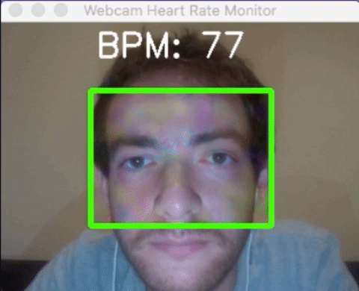
Health check
Future work
Emotions check -> cloud update -> Depression early detection
Heart beat check -> normal health check
21
Notes:
Future work으로는 그 감정들을 체크해서 이것을 클라우드에 업데이트하여 최근 코로나로 인해 많이 문제가 되고 있는 우울증을 조기에 체크 할 수 있을 것 같습니다. 감정들의 절댓값이 우울쪽으로 bias가 생기면 그것이 바로 우울증의 초기 증상입니다.
또한 얼굴을 체크하면 짧은시간동안 미세하게 변하는 얼굴의 색깔을 인지하여 heart beat를 체크하여 고혈압을 조기에 detect 할 수 있을 것이라 기대합니다.

Slide 22
Thank you

